Slide 1
CP16发送GUI程序
文本-波形转换库
使用C++编写
接收文本数据，转换为波形数组
使用C++/CLI封装成.NET类库
CP16 GUI
使用C#编写
与用户交互，根据用户控制规划重复发送等功能，调用文本-波形转换库并将波形送给操作系统
操作系统
接收波形送往电台设备播放

Slide 2
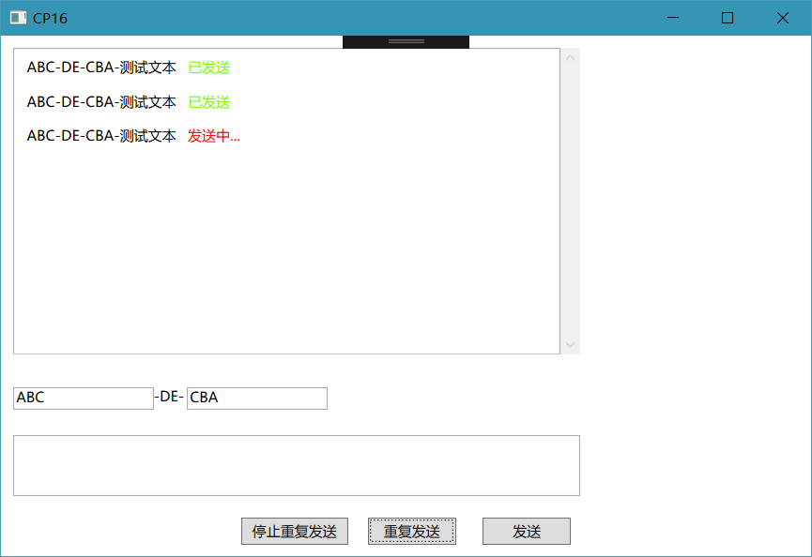
使用WPF框架制作的GUI
不同颜色的提示文字显示正在发送和已经发送的内容
无线电呼号设置，自动添加在每条发送内容前面
可选择重复发送和单次发送模式

Slide 3
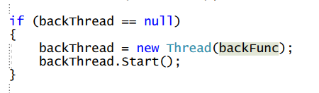
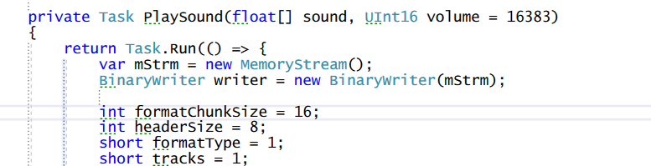
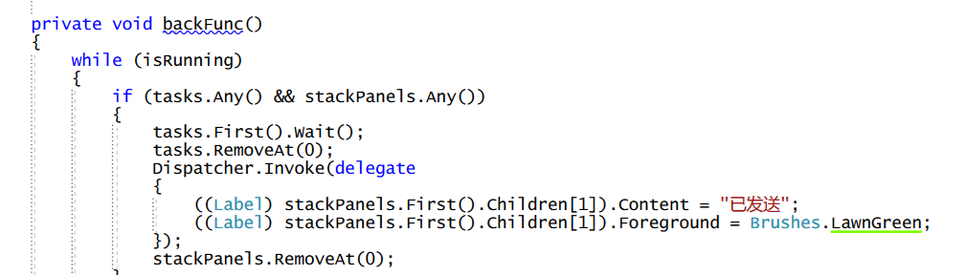
多线程设计
为了保证播放时UI界面不会卡住，音频播放部分必须使用单独的线程。
使用C#的Thread和Task类提供简单方便的线程控制。

Slide 4
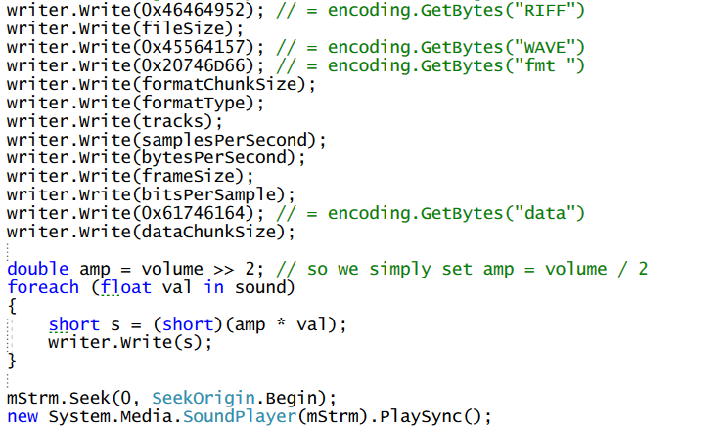
音频播放
C#不能直接播放内存中的波形数据，但是可以播放内存中的wav文件
因此必须在内存中手动构造wav文件的文件头和对应格式的数据

